Slide 1
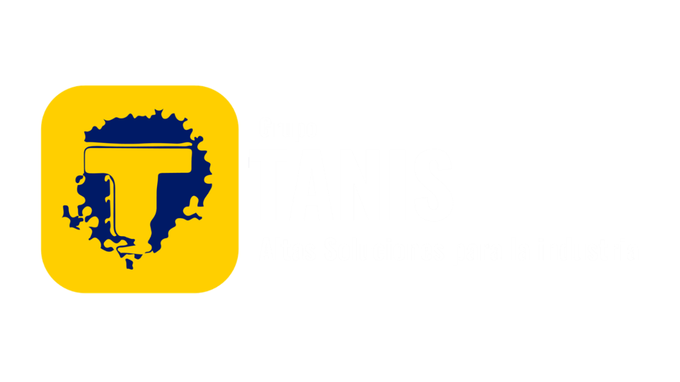
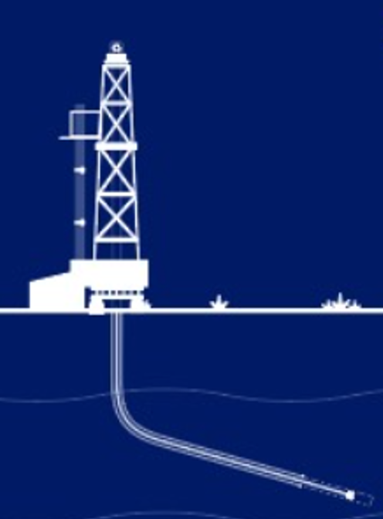
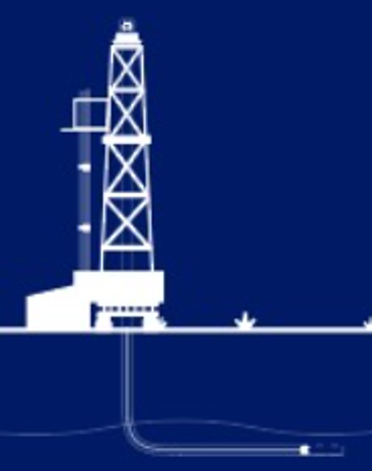
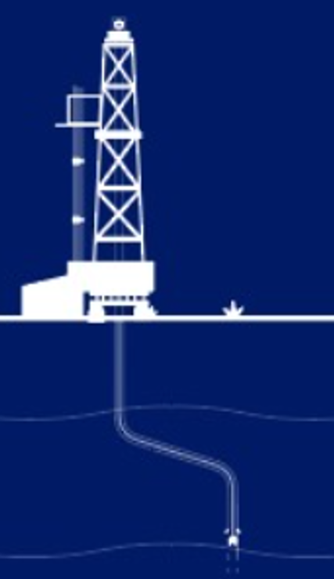
Manual de usuario trayectoriapp

Slide 2
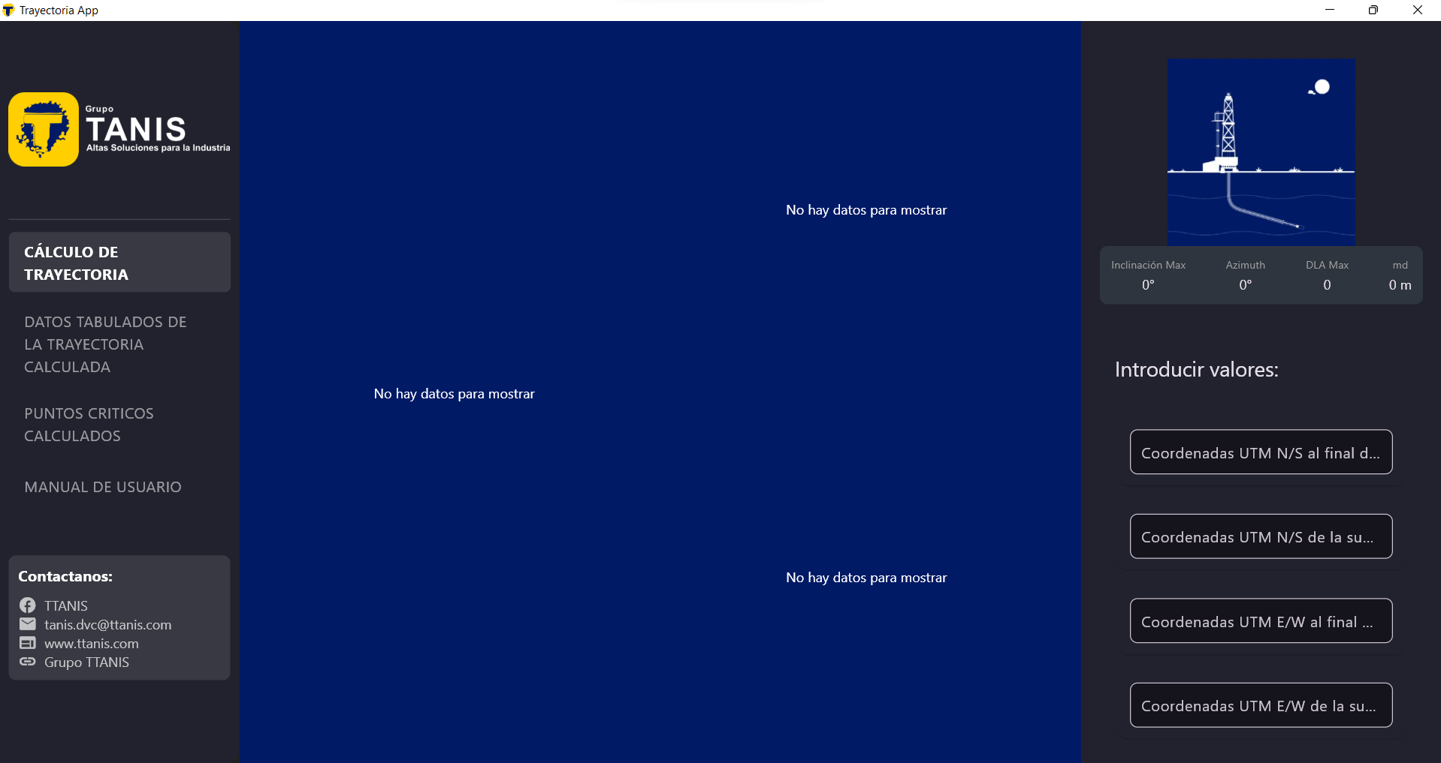
Imagen alusiva a la trayectoria calculada (J, S, H)
Pestañas para acceder a las pantallas de:
Gráficos
Datos tabulados de la trayectoria
Puntos críticos
Manual de usuario
Zona en donde se actualizan los datos de la trayectoria calculada
Formulario para ingresar datos y realizar el cálculo de la trayectoria
Hipervínculos hacia redes sociales y correo de contacto

Slide 3
1.- Ingresar datos para realizar el cálculo de la trayectoria

Slide 4
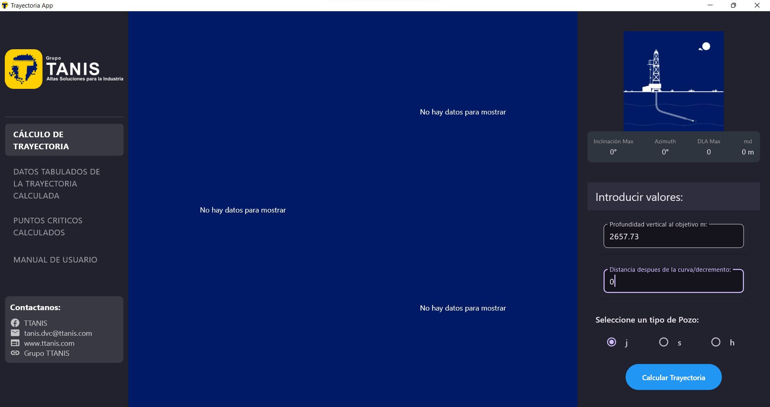
2.- Una vez ingresados los datos, seleccionar tipo de pozo y presionar botón de “Calcular Trayectoria”

Slide 5
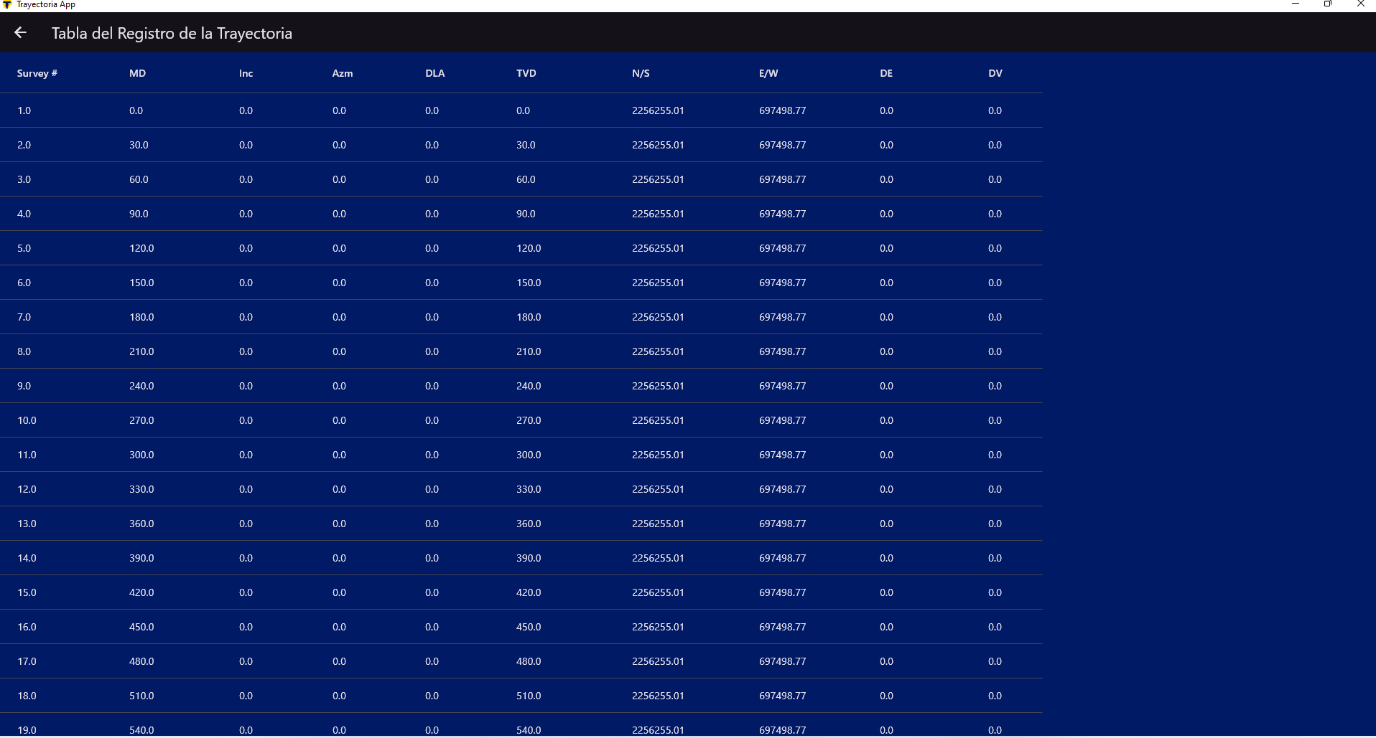
3.-Se desplegará la “tabla de registro de la trayectoria”, presionando la flecha en la parte superior izquierda regresamos a la ventana principal

Slide 6
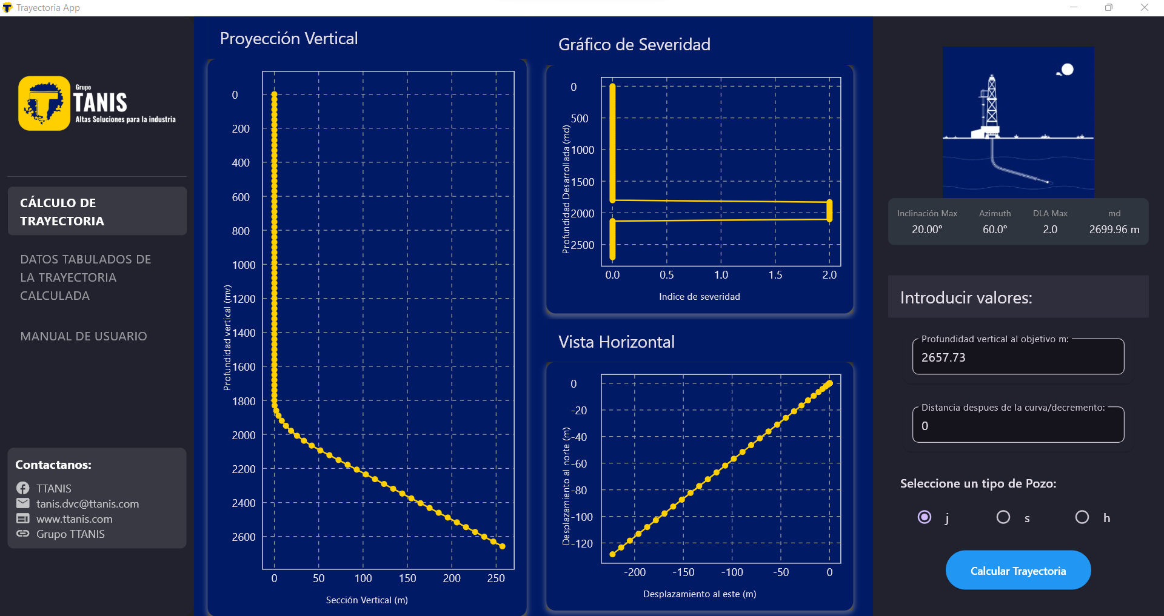
4.- En esta sección se muestran datos relevantes de la trayectoria
4.- Podemos observar los gráficos creados a partir de los datos calculados por el método de mínima curvatura

Slide 7
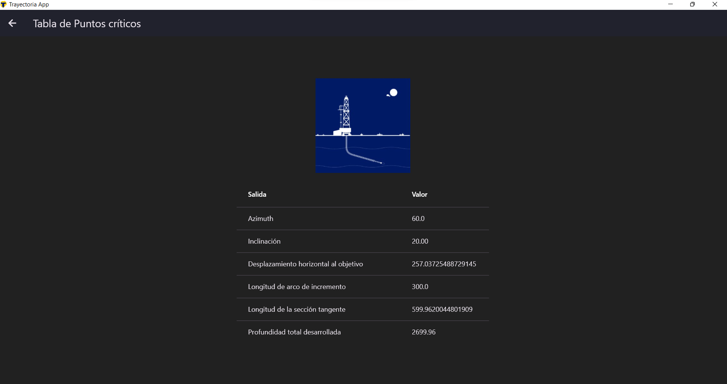
5.- Podemos observar la imagen alusiva a la trayectoria calculada, así como una tabla con los puntos críticos de dicha trayectoria

Slide 8
Puntos a considerar en el diseño de la trayectoria tipo I

Slide 9
Puntos a considerar en el diseño de la trayectoria tipo I
- 1 **Localiza el punto de interés para utilizarlo como coordenada N/S Y E/W de superficie (UTM)**: - Este punto es desde donde se empieza a perforar, puede referenciarse la mesa rotaria, boca de pozo, etc, deben de ser coordenadas UTM
1.- Coordenadas UTM de superficie: Norte/Sur (N/S) Y Este/Oeste (E/W)
X

Slide 10
Puntos a considerar en el diseño de la trayectoria tipo I
- 2 **Localiza el punto al cual se quiere llegar perforando, estas serán las coordenadas N/S Y E/W del objetivo (UTM)**: - En la trayectoria tipo j, las coordenadas de objetivo se definen como el punto hasta donde se quiere perforar o bien, el yacimiento, aquí no se contempla una ‘distancia extra’
2.- Coordenadas UTM de objetivo: Norte/Sur (N/S) Y Este/Oeste (E/W)
X

Slide 11
Puntos a considerar en el diseño de la trayectoria tipo I
- 3 **Establecer la profundidad para el KOP (m)**: - A esta profundidad es en donde se empieza a incrementar el ángulo o a construir la curva, es decir, desde donde la perforación completamente vertical se empieza a desviar o incrementar ángulo
X
3.- Inicio de la desviación (KOP)

Slide 12
Puntos a considerar en el diseño de la trayectoria tipo I
- 4 **Profundidad vertical al objetivo (m) **: - En este tipo de pozo la TVD se toma hasta el yacimiento, o bien, el punto elegido en el inciso 2, esta profundidad no toma en cuenta el desplazamiento en x, únicamente sobre el eje y
4.- Profundidad vertical al objetivo (TVD)
X

Slide 13
Puntos a considerar en el diseño de la trayectoria tipo I
- 5 **Establecer un ritmo de incremento ‘BUR’ (°/30m) **: - Como su nombre lo indica, este parámetro establece la tasa con la cual se va a realizar un aumento de ángulo cada 30 m, este aumento en la inclinación genera problemas en la perforación mientras mayor sea el ritmo
5.- Ritmo de incremento del ángulo para la construcción de la curva (BUR)

Slide 14
Puntos a considerar en el diseño de la trayectoria tipo I
1.- Coordenadas UTM de superficie: Norte/Sur (N/S) Y Este/Oeste (E/W)
4.- Profundidad vertical al objetivo (TVD)
X
X
3.- Inicio de la desviación (KOP)
5.- Ritmo de incremento del ángulo para la construcción de la curva (BUR)
2.- Coordenadas UTM de objetivo: Norte/Sur (N/S) Y Este/Oeste (E/W)
X

Slide 15
Manual para el diseño del pozo tipo j
- 1 **Localiza el punto de interés para utilizarlo como coordenada N/S Y E/W de superficie (UTM)**: - Este punto es desde donde se empieza a perforar, puede referenciarse la mesa rotaria, boca de pozo, etc, deben de ser coordenadas UTM - 2 **Localiza el punto al cual se quiere llegar perforando, estas serán las coordenadas N/S Y E/W del objetivo (UTM)**: - En la trayectoria tipo j, las coordenadas de objetivo serian hasta donde se quiere perforar o bien el yacimieno, aquí no se contempla una ‘distancia extra’ - 3 **Establecer la profundidad para el KOP (m)**: - A esta profundidad es en donde se empieza a incrementar el ángulo o construir la curva, es decir, desde donde la perforación completamente vertical se empieza a desviar o incrementar ángulo - 4 **Profundidad vertical al objetivo (m) **: - En este tipo de pozo la TVD se toma hasta el yacimiento, o bien, el punto elegido en el inciso 2, esta profundidad no toma en cuenta el desplazamiento en x, únicamente sobre el eje y
- 5 **Establecer un ritmo de incremento ‘BUR’ (°/30m) **: - Como su nombre lo indica este parámetro establece la tasa con la cual se va a realizar un aumento de ángulo cada 30 m, este aumento en la inclinación genera problemas en la perforación mientras mayor sea el ritmo
### Consideraciones antes de Calcular
- **Coordenadas**: `Nt ≠ Ns` o `Et ≠ Es` para evitar `DH = 0` (división por cero en `At`). - **KOP y TVD**: `TVD > KOP ≥ 0` para una trayectoria físicamente posible. - **BUR**: `0 < BUR ≤ 10` (valores altos pueden generar curvas imposibles). - **Entradas numéricas**: Solo números decimales positivos o negativos según corresponda. - **Coherencia geométrica**: `DH` y `TVD - KOP` deben ser compatibles con `BUR` para evitar errores en funciones trigonométricas.

Slide 16
Manual para el diseño del pozo tipo j
### Requisitos de Instalación - **Sistema Operativo**: Windows. - **Espacio en Disco**:(~50 MB).
**Ingresar Datos**: - El formulario del lado derecho solicita ciertas entradas, estas son: - `coordenadas N/S UTM en objetivo`: Coordenada norte/sur del objetivo (UTM). - ` coordenadas N/S UTM en superficie `: Coordenada norte de la superficie (UTM). - ` coordenadas E/W UTM en objetivo `: Coordenada este de la superficie (UTM).
- ` coordenadas E/W UTM en superficie `: Coordenada este de la superficie (UTM). - ` inicio de desviación (KOP)`: Profundidad de inicio de curvatura (metros). - ` Ritmo de incremento /30 m (BUR)`: Tasa de incremento (grados por 30 metros).
- ` Ritmo de reducción /30 m (DOR)`: Tasa de reducción (grados por 30 metros). **n/a** - ` Profundidad vertical al objetivo`: Es la distancia vertical desde el punto de referencia de profundidad, hasta un punto en la trayectoria del pozo(metros).
- ` Distancia después de la curva`: Distancia a seguir perforando al alcanzar las coordenadas del objetivo (metros).
**Consideraciones en el diseño:
Parámetro | Límite Mínimo | Limite Máximo | Observación
BUR (°/30 m) | 1 | 4 | Valores altos de BUR generan un alta severidad
Rc (m) | 214 | 1709 | Derivado de los valores de BUR [1, 8]
DH (m) | 10 | 2*Rc | Evitar DH > 2Rc para garantizar curva J completa.
KOP (m) | 0 | TVD -30m | Dejar al menos 10m de tangente
TVD (m) | KOP + 30m | ------- | La profundidad vertical verdadera en un pozo direccional debe de ser mayor al KOP
Notes:
Para un bur de 8/30m, Rc=180/pi*(1/8)*30=214----- para un bur de 1/30m, Rc=180/pi*(1/1)*30=1709

Slide 17
Lógica de las Fórmulas y Condiciones para Resultados Válidos
- **Azimut (At)**: - Usa `atan(Ex / Nx)` con ajustes por cuadrante para determinar la dirección. - Condición: `Nx ≠ 0` o `Ex ≠ 0` (si ambos son cero, no hay desplazamiento horizontal). - **Radio de Curvatura (Rc)**: - Derivado de `BUR`: `Rc = (180 / π) * (1 / BUR) * 30`. - Condición: `BUR > 0`. - **Ángulo Máximo (Angm)**: - Calcula la inclinación máxima basada en la geometría de la curva. - Condiciones: - `Rc > DH`: Usa `asin` y `atan`, asegurando `Rc / sqrt(a² + b²) ≤ 1`. - `Rc < DH`: Usa `acos` y `asin`, asegurando argumentos dentro de [-1, 1]. - **Trayectoria**: - Usa el método de mínima curvatura para calcular desplazamientos incrementalmente. - Condición: `Dla` debe ser calculable (ángulos y azimuts coherentes).
Error | Causa | Prevención
ValueError | Entrada no numérica (letras, símbolos, etc) | Verificar los datos ingresados antes de presionar el botón de calcular
ZeroDivisionError / Float division by zero | División para cero, BUR= 0 | Verificar que las coordenadas no sean las mismas (objetivo/superficie), valores no validos de BUR O DOR, ‘KOP > TVD’

Slide 18
Entrada | Descripción | Formato | Ejemplo
Coordenadas N/S de la superficie | Coordenada norte/sur de la superficie en unidades UTM | Numero decimal | 2256255.01
Coordenadas N/S al final de la trayectoria | Coordenada norte/sur de la objetivo en unidades UTM | Numero decimal | 2256383.53
Coordenadas E/W al final de la trayectoria | Coordenada este/oeste del objetivo en unidades UTM | Numero decimal | 697721.37
Coordenadas E/W de la superficie | Coordenada este/oeste de la superficie en unidades UTM | Numero decimal | 697498.77
Ritmo de incremento/ 30m (BUR) | Tasa de incremento de ángulo cada 30 m | Numero decimal positivo | 2
Inicio de desviación (KOP) m: | Profundidad del inicio de la curvatura (metros) | Numero decimal positivo | 1800
Profundidad vertical al objetivo (TVD) m: | Profundidad solamente contemplando desplazamiento vertical | Numero decimal positivo | 2657.73

Slide 19
Puntos a considerar en el diseño de la trayectoria tipo II

Slide 20
Puntos a considerar en el diseño de la trayectoria tipo II
* En esta trayectoria se toma como coordenada de objetivo el punto en donde finaliza la curva, así como la TVD se toma hasta ese punto (final del decremento)

Slide 21
Puntos a considerar en el diseño de la trayectoria tipo II
- 1 **Localiza el punto de interés para utilizarlo como coordenada N/S Y E/W de superficie (UTM)**: - Este punto es desde donde se empieza a perforar, puede referenciarse la mesa rotaria, boca de pozo, etc, deben de ser coordenadas UTM
1.- Coordenadas UTM de superficie: Norte/Sur (N/S) Y Este/Oeste (E/W)
X

Slide 22
Puntos a considerar en el diseño de la trayectoria tipo II
- 2 **Localiza el punto en el cual se termina de verticalizar la segunda curva, estas serán las coordenadas N/S Y E/W del objetivo (UTM)**: - En la trayectoria tipo S, las coordenadas de objetivo serian las que marquen el punto en donde la segunda curva se termine de construir, es decir, cuando la inclinación se reduzca a cero, aquí se contempla una ‘distancia extra’, esta es la distancia a la cual se seguirá perforando verticalmente
X
2.- Coordenadas UTM de objetivo: Norte/Sur (N/S) Y Este/Oeste (E/W)

Slide 23
Puntos a considerar en el diseño de la trayectoria tipo II
- 3 **Establecer la profundidad para el KOP (m)**: - A esta profundidad es en donde se empieza a incrementar el ángulo o construir la curva, es decir, desde donde la perforación completamente vertical se empieza a desviar o incrementar ángulo
X
3.- Inicio de la desviación (KOP)

Slide 24
Puntos a considerar en el diseño de la trayectoria tipo II
- 4 **Profundidad vertical al objetivo (m) **: - En este tipo de pozo la TVD al igual que en las coordenadas del objetivo, se toma en el punto en el cual se termina de reducir el ángulo en la sección de decremento
4.- Profundidad vertical al objetivo (TVD)

Slide 25
Puntos a considerar en el diseño de la trayectoria tipo II
- 5 **Establecer un ritmo de incremento ‘BUR’ (°/30m) **: - Como su nombre lo indica este parámetro establece la tasa con la cual se va a realizar un aumento de ángulo cada 30 m, este aumento en la inclinación genera problemas en la perforación mientras mayor sea el ritmo
5.- Ritmo de incremento del ángulo para la construcción de la curva (BUR)

Slide 26
Puntos a considerar en el diseño de la trayectoria tipo II
- 6 **Establecer un ritmo de reducción/decremento ‘DOR’ (°/30m) **: - Este parámetro es el que define la tasa con la cual ese ángulo que se construyo y se mantuvo en la sección tangente se va a reducir hasta cero, comúnmente toma el mismo valor que del BUR, pero no es obligatorio
6.- Ritmo de decremento del ángulo para la construcción de la curva (DOR)

Slide 27
Puntos a considerar en el diseño de la trayectoria tipo II
- 7 **Profundidad extra (m)**: -Al verticalizar la segunda curva (poner inclinación a 0°) se puede requerir prolongar esa perforación netamente vertical, esta distancia la cual se cubrirá perforando es la que definimos como profundidad extra, esta profundidad al ser puramente vertical se puede añadir al reporte de la TVD o bien solo en los MD
X
7.- Profundidad extra

Slide 28
Puntos a considerar en el diseño de la trayectoria tipo II
* En esta trayectoria se toma como coordenada de objetivo el punto en donde finaliza la curva, así como la TVD se toma hasta ese punto (final del decremento)
4.- Profundidad vertical al objetivo (TVD)
1.- Coordenadas UTM de superficie: Norte/Sur (N/S) Y Este/Oeste (E/W)
X
5.- Ritmo de incremento del ángulo para la construcción de la curva (BUR)
X
3.- Inicio de la desviación (KOP)
6.- Ritmo de decremento del ángulo para la construcción de la curva (DOR)
X
7.- Profundidad extra
2.- Coordenadas UTM de objetivo: Norte/Sur (N/S) Y Este/Oeste (E/W)

Slide 29
Manual para el diseño del pozo tipo S
- 1 **Localiza el punto de interés para utilizarlo como coordenada N/S Y E/W de superficie (UTM)**: - Este punto es desde donde se empieza a perforar, puede referenciarse la mesa rotaria, boca de pozo, etc, deben de ser coordenadas UTM - 2 **Localiza el punto en el cual se termina de verticalizar la segunda curva, estas serán las coordenadas N/S Y E/W del objetivo (UTM)**: - En la trayectoria tipo S, las coordenadas de objetivo serian las que marquen el punto en donde la segunda curva se termine de construir, es decir, cuando la inclinación se reduzca a cero, aquí se contempla una ‘distancia extra’, esta es la distancia a la cual se seguirá perforando verticalmente - 3 **Establecer la profundidad para el KOP (m)**: - A esta profundidad es en donde se empieza a incrementar el ángulo o construir la curva, es decir, desde donde la perforación completamente vertical se empieza a desviar o incrementar ángulo - 4 **Profundidad vertical al objetivo (m) **: - En este tipo de pozo la TVD al igual que en las coordenadas del objetivo, se toma en el punto en el cual se termina de reducir el ángulo en la sección de decremento
- 5 **Establecer un ritmo de incremento ‘BUR’ (°/30m) **: - Como su nombre lo indica este parámetro establece la tasa con la cual se va a realizar un aumento de ángulo cada 30 m, este aumento en la inclinación genera problemas en la perforación mientras mayor sea el ritmo
- 6 **Establecer un ritmo de reducción/decremento ‘DOR’ (°/30m) **: - Este parámetro es el que define la tasa con la cual ese angulo que se construyo y se mantuvo en la sección tangente se va a reducir hasta cero, comúnmente toma el mismo valor que del BUR, pero no es obligatorio

Slide 30
Manual para el diseño del pozo tipo S
- 7 **Profundidad extra (m)**: -Al verticalizar la segunda curva (poner inclinación a 0°) se puede requerir prolongar esa perforación netamente vertical, esta distancia la cual se cubrirá perforando es la que definimos como profundidad extra, esta profundidad al ser puramente vertical se puede añadir al reporte de la TVD o bien solo en los MD
**Consideraciones en el diseño:
### Validaciones Antes de Calcular:
- **Coordenadas**: `Nt ≠ Ns` o `Et ≠ Es` para evitar `DH = 0`.
- **KOP y TVD**: `TVD > KOP ≥ 0`.
- **BUR y DOR**: `BUR > 0`, `DOR > 0`.
- **ProfExt**: `ProfExt ≥ 0`.
- **Coherencia geométrica**: `DH`, `TVD - KOP`, y `BUR` deben permitir una trayectoria tipo S (dos curvas).
- **Entradas numéricas**: Solo números decimales.
Parámetro | Limite Mínimo | Limite Máximo | Observación
BUR (°/30 m) | 1 | 4 | Valores altos de BUR generan un alta severidad
DOR (°/30 m) | 1 | 4 | Valores altos de DOR generan un alta severidad
Rca/ Rcb | 214 | 1709 | Derivado de los valores de BUR y DOR [1, 8]
KOP (m) | 0 | TVD -30m | Dejar al menos 10m de tangente
TVD (m) | KOP + 30m | ------- | La profundidad vertical verdadera en un pozo direccional debe de ser mayor al KOP

Slide 31
Lógica de las Fórmulas y Condiciones para Resultados Válidos
- **Azimut (At)**: - Usa `atan(Ex / Nx)` con ajustes por cuadrante para determinar la dirección. - Condición: `Nx ≠ 0` o `Ex ≠ 0` (si ambos son cero, no hay desplazamiento horizontal). - **Radios de Curvatura (Rca, Rcb)**: - Derivado de `BUR`: `Rca = (180 / π) * (1 / BUR) * 30` y `DOR`: `Rcb = (180 / π) * (1 / DOR) * 30`. - Condición: `BUR > 0` y `BUR > 0`. - **Ángulo Máximo (Angm)**: - Depende de `Rt > DH` o `Rt < DH`.
- Condiciones:
- Argumentos de `asin`, `acos` deben estar en [-1, 1].
- `b = TVD - KOP ≠ 0`, `a`, `c`, `d` deben evitar divisiones por cero. - **Trayectoria**: - Usa el método de mínima curvatura para calcular desplazamientos incrementalmente. - Condición: `Dla` debe ser calculable (ángulos y azimuts coherentes).
Error | Causa | Prevención
ValueError | Entrada no numérica (letras, símbolos, etc) | Verificar los datos ingresados antes de presionar el botón de calcular
ZeroDivisionError / Float division by zero | División para cero, BUR= 0 | Verificar que las coordenadas no sean las mismas (objetivo/superficie), valores no validos de BUR O DOR, ‘KOP > TVD’

Slide 32
Entrada | Descripción | Formato | Ejemplo
Coordenadas N/S de la superficie | Coordenada norte/sur de la superficie en unidades UTM | Numero decimal | 2265813.93
Coordenadas N/S al final de la trayectoria | Coordenada norte/sur del objetivo en unidades UTM | Numero decimal | 2266949.85
Coordenadas E/W al final de la trayectoria | Coordenada este/oeste del objetivo en unidades UTM | Numero decimal | 654105.78
Coordenadas E/W de la superficie | Coordenada este/oeste de la superficie en unidades UTM | Numero decimal | 654449.6
Ritmo de incremento/ 30m (BUR) | Tasa de incremento de ángulo cada 30 m | Numero decimal positivo | 2.5
Ritmo de reducción/ 30m (DOR) | Tasa de incremento de ángulo cada 30 m | Numero decimal positivo | 2.5
Inicio de desviación (KOP) m: | Profundidad del inicio de la curvatura (metros) | Numero decimal positivo | 300
Profundidad vertical al objetivo (TVD) m: | Profundidad solamente contemplando desplazamiento vertical | Numero decimal positivo | 1397.65
Distancia después de la curva/decremento m: | Distancia a la cual se mantiene el ángulo creado después de pasar por las coordenadas del objetivo en pozo II y III | Numero decimal positivo | 300

Slide 33
Puntos a considerar en el diseño de la trayectoria tipo III

Slide 34
Puntos a considerar en el diseño de la trayectoria tipo III
* En esta trayectoria se toma como coordenada de objetivo el punto en donde finaliza la curva, la profundidad extra es la distancia a la cual se requiere prolongar la perforación con el ángulo definido

Slide 35
Puntos a considerar en el diseño de la trayectoria tipo III
- 1 **Localiza el punto de interés para utilizarlo como coordenada N/S Y E/W de superficie (UTM)**: - Este punto es desde donde se empieza a perforar, puede referenciarse la mesa rotaria, boca de pozo, etc, deben de ser coordenadas UTM
1.- Coordenadas UTM de superficie: Norte/Sur (N/S) Y Este/Oeste (E/W)
X

Slide 36
Puntos a considerar en el diseño de la trayectoria tipo III
- 2 **Localiza el punto en el cual la curva se termina de construir, estas serán las coordenadas N/S Y E/W del objetivo (UTM)**: - En la trayectoria tipo H, las coordenadas del objetivo se toman hasta donde se termina de construir la curva, tratándose de un tipo H esto seria hasta el punto en donde se alcancen los 90°
X
2.- Coordenadas UTM de objetivo: Norte/Sur (N/S) Y Este/Oeste (E/W)

Slide 37
Puntos a considerar en el diseño de la trayectoria tipo III
- 3 **Establecer la profundidad para el KOP (m)**: - A esta profundidad es en donde se empieza a incrementar el ángulo o construir la curva, es decir, desde donde la perforación completamente vertical se empieza a desviar o incrementar ángulo
X
3.- Inicio de la desviación (KOP)

Slide 38
Puntos a considerar en el diseño de la trayectoria tipo III
- 4 **Profundidad vertical al objetivo (m) **: - En este tipo de pozo la TVD se toma hasta el yacimiento, o bien, el punto elegido en el inciso 2, esta profundidad no toma en cuenta el desplazamiento en x, únicamente sobre el eje y, por lo cual al tratarse de un pozo horizontal ya no se estaría perforando verticalmente desde este punto, si no que el desplazamiento seria puramente en el eje x
4.- Profundidad vertical al objetivo (TVD)
X
X

Slide 39
Puntos a considerar en el diseño de la trayectoria tipo III
- 5 **Establecer un ritmo de incremento ‘BUR’ (°/30m) **: - Como su nombre lo indica este parámetro establece la tasa con la cual se va a realizar un aumento de ángulo cada 30 m hasta llegar a los 90°, este aumento en la inclinación genera problemas en la perforación mientras mayor sea el ritmo
5.- Ritmo de incremento del ángulo para la construcción de la curva (BUR)
X
X

Slide 40
Puntos a considerar en el diseño de la trayectoria tipo III
- 6 **Profundidad extra (m) **: - Esta ‘profundidad extra’ va a ser toda la sección horizontal del pozo, aquí se hace la clasificación de acuerdo a esa distancia, siendo: ‘corto’, ‘medio’ y ‘largo’
X
6.- Profundidad extra

Slide 41
Puntos a considerar en el diseño de la trayectoria tipo III
* En esta trayectoria se toma como coordenada de objetivo el punto en donde finaliza la curva, la profundidad extra es la distancia a la cual se requiere prolongar la perforación con el ángulo definido
4.- Profundidad vertical al objetivo (TVD)
1.- Coordenadas UTM de superficie: Norte/Sur (N/S) Y Este/Oeste (E/W)
X
5.- Ritmo de incremento del ángulo para la construcción de la curva (BUR)
X
3.- Inicio de la desviación (KOP)
X
6.- Profundidad extra
2.- Coordenadas UTM de objetivo: Norte/Sur (N/S) Y Este/Oeste (E/W)

Slide 42
Manual para el diseño del pozo tipo H
- 1 **Localiza el punto de interés para utilizarlo como coordenada N/S Y E/W de superficie (UTM)**: - Este punto es desde donde se empieza a perforar, puede referenciarse la mesa rotaria, boca de pozo, etc, deben de ser coordenadas UTM - 2 **Localiza el punto en el cual la curva se termina de construir, estas serán las coordenadas N/S Y E/W del objetivo (UTM)**: - En la trayectoria tipo H, las coordenadas del objetivo se toman hasta donde se termina de construir la curva, tratándose de un tipo H esto seria hasta el punto en donde se alcancen los 90° - 3 **Establecer la profundidad para el KOP (m)**: - A esta profundidad es en donde se empieza a incrementar el ángulo o construir la curva, es decir, desde donde la perforación completamente vertical se empieza a desviar o incrementar ángulo - 4 **Profundidad vertical al objetivo (m) **: - En este tipo de pozo la TVD se toma hasta el yacimiento, o bien, el punto elegido en el inciso 2, esta profundidad no toma en cuenta el desplazamiento en x, únicamente sobre el eje y, por lo cual al tratarse de un pozo horizontal ya no se estaría perforando verticalmente desde este punto, si no que el desplazamiento seria puramente en el eje x
- 5 **Establecer un ritmo de incremento ‘BUR’ (°/30m) **: - Como su nombre lo indica este parámetro establece la tasa con la cual se va a realizar un aumento de ángulo cada 30 m hasta llegar a los 90°, este aumento en la inclinación genera problemas en la perforación mientras mayor sea el ritmo
- 6 **Profundidad extra (m) **: - Esta ‘profundidad extra’ va a ser toda la sección horizontal del pozo, aquí se hace la clasificación de acuerdo a esa distancia, siendo: ‘corto’, ‘medio’ y ‘largo’

Slide 43
Manual para el diseño del pozo tipo h
**Ingresar Datos**: - El formulario del lado derecho solicita ciertas entradas, estas son: - `coordenadas N/S UTM en objetivo`: Coordenada norte/sur del objetivo (UTM). - ` coordenadas N/S UTM en superficie `: Coordenada norte de la superficie (UTM). - ` coordenadas E/W UTM en objetivo `: Coordenada este de la superficie (UTM).
- ` coordenadas E/W UTM en superficie `: Coordenada este de la superficie (UTM). - ` inicio de desviación (KOP)`: Profundidad de inicio de curvatura (metros). - ` Ritmo de incremento /30 m (BUR)`: Tasa de incremento (grados por 30 metros).
- ` Ritmo de reducción /30 m (DOR)`: Tasa de reducción (grados por 30 metros). **n/a** - ` Profundidad vertical al objetivo`: Es la distancia vertical desde el punto de referencia de profundidad, hasta un punto en la trayectoria del pozo(metros).
- ` Distancia después de la curva`: Distancia a seguir perforando al alcanzar las coordenadas del objetivo (metros).
**Consideraciones en el diseño:
Parámetro} | Límite Mínimo | Limite Máximo | Observación
BUR (°/30 m) | 1 | 4 | Valores altos de BUR generan un alta severidad
Angm | ≤ 90 | ≤ 90 | Cuando se trata de un pozo horizontal el ángulo máximo es 90°
KOP (m) | 0 | TVD -100m ≤ KOP | Dejar al menos 10m de tangente
TVD (m) | KOP + 100 m ≤ TVD | ------- | La profundidad vertical verdadera en un pozo direccional debe de ser mayor al KOP
Notes:
Para un bur de 8/30m, Rc=180/pi*(1/8)*30=214----- para un bur de 1/30m, Rc=180/pi*(1/1)*30=1709

Slide 44
Entrada | Descripción | Formato | Ejemplo
Coordenadas N/S al final de la trayectoria | Coordenada norte/sur del objetivo en unidades UTM | Numero decimal | 2255968.6
Coordenadas N/S de la superficie | Coordenada norte/sur de la superficie en unidades UTM | Numero decimal | 2256255.01
Coordenadas E/W al final de la trayectoria | Coordenada este/oeste del objetivo en unidades UTM | Numero decimal | 697002.69
Coordenadas E/W de la superficie | Coordenada este/oeste de la superficie en unidades UTM | Numero decimal | 697498.77
Ritmo de incremento/ 30m (BUR) | Tasa de incremento de ángulo cada 30 m | Numero decimal positivo | 3
Inicio de desviación (KOP) m: | Profundidad del inicio de la curvatura (metros) | Numero decimal positivo | 1470
Profundidad vertical al objetivo (TVD) m: | Profundidad solamente contemplando desplazamiento vertical | Numero decimal positivo | 2042.83
Distancia después de la curva/decremento m: | Distancia a la cual se mantiene el ángulo creado después de pasar por las coordenadas del objetivo en pozo II y III | Numero decimal positivo | 480

